Slide 1

Website Nha Khoa
Chào mừng các bạn đến với dự án Website Nha Khoa – một sản phẩm tâm huyết được phát triển dành cho môn học HTML & CSS. Website này không chỉ là một bài tập thực hành mà còn là cầu nối giúp phòng khám nha khoa tiếp cận khách hàng một cách chuyên nghiệp và hiệu quả.

Slide 2


Mục Tiêu & Đối Tượng Hướng Đến
Khách Hàng Tiềm Năng
Sinh Viên Lập Trình Frontend
Những người có nhu cầu tìm kiếm dịch vụ chăm sóc răng miệng chất lượng, mong muốn tìm hiểu thông tin và đặt lịch hẹn dễ dàng.
Website là ví dụ thực tế, giúp sinh viên củng cố kiến thức về HTML5 và CSS3, hiểu rõ cách xây dựng giao diện người dùng thân thiện, trực quan.
Cung Cấp Thông Tin
Đăng Ký Lịch Khám
Mang đến cái nhìn tổng quan về phòng khám, các dịch vụ, và quy trình chăm sóc răng miệng một cách rõ ràng, dễ hiểu.
Mô phỏng chức năng đặt lịch hẹn trực tuyến tiện lợi, dù chưa có xử lý backend.

Slide 3

Giới Hạn Hệ Thống & Phạm Vi Công Nghệ
Công Nghệ Sử Dụng
Phạm Vi
Chỉ tập trung vào HTML5 và CSS3.
Không tích hợp xử lý dữ liệu phía máy chủ (backend).
Tối ưu hóa cho trải nghiệm người dùng cuối.
Form đăng ký lịch chỉ mang tính giao diện và mô phỏng.
Không lưu trữ hay xử lý thông tin người dùng.
Dự án này chú trọng vào việc xây dựng một giao diện người dùng đẹp mắt, chức năng và tuân thủ các nguyên tắc thiết kế web hiện đại, làm nền tảng cho những phát triển sau này.

Slide 4
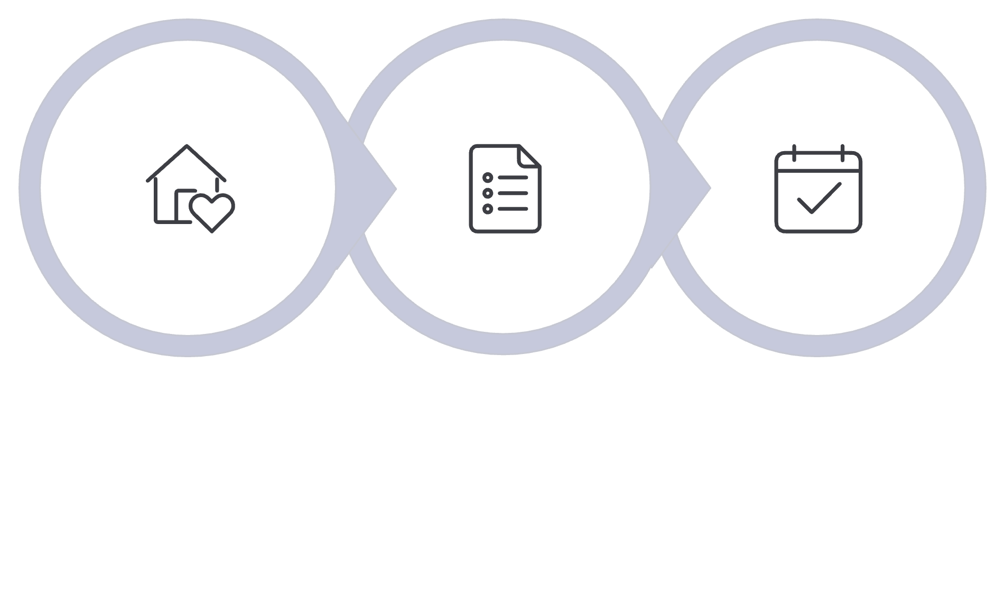
Tổng Quan Cấu Trúc Website
Services Page
Appointment Form
Home Page
Trang Chủ (Home Page)
Trang Dịch Vụ (Services)
Trang Đăng Ký Lịch Khám (Appointment Form)
Điểm chạm đầu tiên, giới thiệu tổng quan phòng khám.
Liệt kê chi tiết các dịch vụ nha khoa cung cấp.
Giao diện đặt lịch hẹn dễ dàng và tiện lợi.

Slide 5

Trang Chủ (Home Page): Ấn Tượng Đầu Tiên
Giới thiệu phòng khám: Tổng quan về nha khoa, sứ mệnh và giá trị cốt lõi.
Khẩu hiệu: "Nụ Cười Rạng Rỡ, Cuộc Sống Bừng Sáng" – thông điệp truyền cảm hứng.
Dịch vụ nổi bật: Phô diễn các dịch vụ trọng tâm.
Banner: Hình ảnh phòng khám hiện đại, đội ngũ chuyên nghiệp.
Menu điều hướng: Trang chủ – Dịch vụ – Đăng Ký giúp người dùng dễ dàng di chuyển.
Trang chủ được thiết kế để tạo ấn tượng mạnh mẽ ngay từ cái nhìn đầu tiên, kết hợp thông tin cần thiết với hình ảnh chất lượng cao.

Slide 6
Trang Dịch Vụ: Minh Bạch & Chi Tiết
Lấy Cao Răng
Vệ sinh răng miệng định kỳ, loại bỏ mảng bám.
Mọi lứa tuổi
300.000 VNĐ
Trám Răng
Khắc phục răng sâu, vỡ nhỏ.
Người bị sâu răng
450.000 VNĐ
Tẩy Trắng Răng
Cải thiện màu sắc răng, mang lại nụ cười sáng.
Người có răng ố vàng
2.500.000 VNĐ
Trang dịch vụ sử dụng cấu trúc bảng (table) để trình bày thông tin một cách có tổ chức. Việc áp dụng Class selector, Descendant selector, và hiệu ứng :hover giúp tạo điểm nhấn và trải nghiệm tương tác cho người dùng.

Slide 7






Trang Đăng Ký Lịch Khám: Tiện Lợi & Tùy Chỉnh
Họ và Tên
Email
Số Điện Thoại
Chọn Dịch Vụ
Ngày & Giờ Khám
Ghi Chú Thêm
Trang đăng ký được thiết kế để khách hàng dễ dàng cung cấp thông tin cần thiết cho việc đặt lịch khám. Mặc dù form chưa có chức năng backend, giao diện được xây dựng hoàn chỉnh, cho phép người dùng hình dung rõ ràng quy trình đăng ký.

